Slide 1
C# основы программирования
Мухортова Н.Н.

Slide 2
Простые типы данных
byte: хранит целое число от 0 до 255 и занимает 1 байт. Представлен системным типом System.Byte
sbyte: хранит целое число от -128 до 127 и занимает 1 байт. Представлен системным типом System.SByte
short: хранит целое число от -32768 до 32767 и занимает 2 байта. Представлен системным типом System.Int16
ushort: хранит целое число от 0 до 65535 и занимает 2 байта. Представлен системным типом System.UInt16

Slide 3
Простые типы данных
decimal: хранит десятичное дробное число. Если употребляется без десятичной запятой, имеет значение от 0 до +/–79 228 162 514 264 337 593 543 950 335; если с запятой, то от 0 до +/–7,9228162514264337593543950335 с 28 разрядами после запятой и занимает 16 байт. Представлен системным типом System.Decimal
object: может хранить значение любого типа данных и занимает 4 байта на 32-разрядной платформе и 8 байт на 64-разрядной платформе. Представлен системным типом System.Object, который является базовым для всех других типов и классов .NET

Slide 4
Использование суффиксов
float a = 3.14F;
float b = 30.6f;
decimal c = 1005.8M;
decimal d = 334.8m;

Slide 5
Неявная типизация
var hello = "Hello to World";
var c = 20;
//переменную необходимо сразу инициализировать
Console.WriteLine(c.GetType().ToString());
Console.WriteLine(hello.GetType().ToString());

Slide 6
Кортежи
Кортеж представляет набор значений, заключенных в круглые скобки
var tuple = (5, 10); или (int, int) tuple = (5, 10);
Console.WriteLine(tuple.Item1); // 5
(string, int, double) person = ("Tom", 25, 81.23);
Мы также можем дать названия полям кортежа
var tuple = (count:5, sum:10);

Slide 7
Использование кортежей
static void Main(string[] args){
var tuple = GetValues();
Console.WriteLine(tuple.Item1); // 1
Console.WriteLine(tuple.Item2); // 3
Console.Read();
}

Slide 8
Использование кортежей
private static (int, int) GetValues()
{
var result = (1, 3);
return result;
}

Slide 9
Массив параметров и ключевое слово params
static void Addition ( params int[] integers ){
int result = 0;
for ( int i = 0; i < integers.Length; i++ ) {
result += integers[i];
}
Console.WriteLine(result);
}

Slide 10
Массив параметров и ключевое слово params
static void Main(string[] args) {
Addition(1, 2, 3, 4, 5);
int[] array = new int[] { 1, 2, 3, 4 };
Addition(array);
Addition();
Console.ReadLine();
}

Slide 11
Примеры передачи параметров
Другие параметры должны указываться до параметра с ключевым словом params
static void Addition( int x, string mes, params int[] integers )
Вызов Addition(2, "hello", 1, 3, 4);
После параметра с модификатором params мы НЕ можем указывать другие параметры
//Так НЕ работает
static void Addition( params int[] integers, int x, string mes)

Slide 12
Исключения
int[] a = new int[4];
try {
a[5] = 4; }
catch (Exception ex) {
Console.WriteLine("Ошибка: " + ex.Message); }
finally {
Console.WriteLine("Блок finally"); }
Console.ReadLine();
}

Slide 13
Обработка нескольких исключений
try { }
catch (FileNotFoundException e) {
// Обработка исключения, возникшего при отсутствии файла
}
catch (IOException e) {
// Обработка исключений ввода-вывода
}
Console.ReadLine();

Slide 14
Генерация исключений( оператор throw)
try {
string message = Console.ReadLine();
if (message.Length > 6) {
throw new Exception("Длина строки больше 6 символов"); }
} catch (Exception e) {
Console.WriteLine("Ошибка: " + e.Message);
} Console.ReadLine();

Slide 15
Фильтры исключений
try{
int result = x / y;
}
catch(Exception ex) when (y==0) {
Console.WriteLine("y не должен быть равен 0");
}
catch(Exception ex){
Console.WriteLine(ex.Message);
}

Slide 16
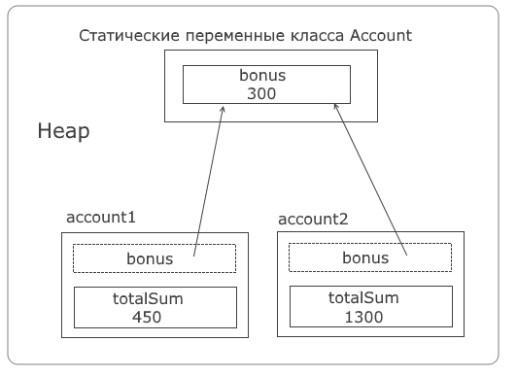
Статические члены класса

Slide 17
Свойства
class Person{
private string name;
public string Name {
get {
return name;
}
set {
name = value;
} }}

Slide 18
Свойства
Person p = new Person();
Устанавливаем свойство - срабатывает блок Set
// значение "Tom" и есть передаваемое в свойство value
p.Name = "Tom";
// Получаем значение свойства и присваиваем его переменной - срабатывает блок Get
string personName = p.Name;

Slide 19
Модификаторы доступа
Мы можем применять модификаторы доступа не только ко всему свойству, но и к отдельным блокам - либо get, либо set:
class Person { private string name;
public string Name { get {
return name;
}
private set { name = value;
} }
public Person(string name, int age) { Name = name; Age = age; }
}

Slide 20
Инкапсуляция
class Account{
private int sum;
public int Sum {
get {return sum;}
set { if (value > 0) { sum=value; }
}
}
} ограничение на изменение

Slide 21
Автоматические свойства
class Person
{
public string Name { get; set; } = "Tom";
public int Age { get; set; } = 23;
}

Slide 22
Поля для чтения
Поля для чтения можно инициализировать при их объявлении либо на уровне класса, либо инициализировать и изменять в конструкторе.
class MathLib{
public readonly double K = 23; // можно так инициализировать
public MathLib(double _k) {
K = _k; // поле для чтения может быть инициализировано или изменено в конструкторе после компиляции
}}

